Slide 1
Историческая игра - квест для учащихся 6-х классов.
Тема: «Александр Невский: между Западом и Востоком, историческая память народа.»
Разработала : учитель МБОУ «СШ № 4» истории и обществознания I категории Жабеева Валентина Михайловна.

Slide 2
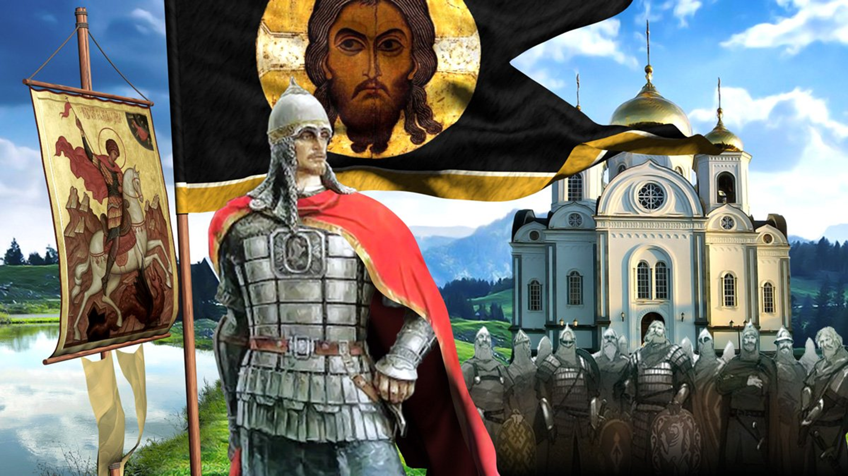
«Родина наша – колыбель героев, огненный горн, где плавятся простые души, становясь крепкими, как алмаз или сталь.»
Л.Н. Толстой

Slide 3
Цели:
1. Содействовать формированию у учащихся духовно – нравственных ценностей, патриотизма и гражданственности;
2. Воспитать в подрастающем поколении уважение к родной стране, ее историческим корням и национальным традициям;
3. Способствовать осознанию у учащихся личной сопричастности к великой истории своей страны.

Slide 4
Задачи:
расширить и закрепить знания ребят о жизни и деятельности Александра Невского;
на его примере формировать у школьников чувства гражданственности, уважения к историческому прошлому, героическим делам наших предков;
побуждать ребят проявлять социальную активность, принимать участие в возрождении величия и славы России.

Slide 5
Оборудование:
Подготовка:
Команды по 6 человек учащиеся 6-х классов;
Шесть кабинетов- «станции»;
По три старшеклассника на каждой станции (эксперты-судьи);
За месяц классам сообщаем тему и литературу для подготовки;
Команды получают маршрутные листы, и задание на итоговое заседание- составить синквейн.
  Мультимедийный проектор;
  Презентация;
  Маршрутные листы;
  Грамоты для победителей;
  Раздаточный материал.

Slide 6
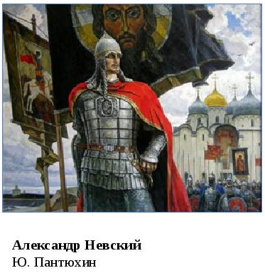
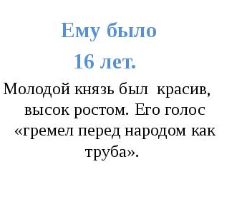
Станция 1 «Новгородский князь».
В 1236 году князем в Великом Новгороде становится Александр Ярославич

Slide 7
Прочитайте документ и сформулируйте какие черты характера отмечает автор документа: (выполняют три человека из команды, а три других выполняют задание 2.)
«И красив он был, как никто другой, и голос его — как труба в народе, лицо его — как лицо Иосифа, которого египетский царь поставил вторым царем в Египте, сила же его была частью от силы Самсона, и дал ему Бог премудрость Соломона, храбрость же его — как у царя римского Веспасиана, который покорил всю землю Иудейскую. Однажды приготовился тот к осаде города Иоатапаты, и вышли горожане, и разгромили войско его. И остался один Веспасиан, и повернул выступивших против него к городу, к городским воротам, и посмеялся над дружиною своею, и укорил ее, сказав: «Оставили меня одного». Так же и князь Александр — побеждал, но был непобедим.»
«Повесть о житии и о храбрости Благоверного и Великого князя Александра.»

Slide 8
Задание 2. Посмотрите видеофрагмент фильма «Александр Невский»
· Видеофрагмент из к/ф С. Эйзенштейна «Александр Невский»
- http://files.school-collection.edu.ru/dlrstore/98e61649-723a-4228-a371-d58c8664efd6/%5BIS10IO_1_4-12%5D_%5BKI_06%5D.html
и ответьте на вопросы:
1. Как встречают Александра и его войско?
2. Как реагирует Александр на такую встречу?
3. О каких его качествах говорит его поведение?

Slide 9
Станция 2. «Знатоки»
Задание 2. Прочитайте высказывания Александра Невского и сформулируйте в одно слово принципы его внешней политики:
«Не в силе Бог, а в Правде». (Честность, благородство)
«Жить не преступая в чужие части». (Миролюбие, добрососедство)
«Кто с мечом к нам придет-от меча и погибнет». (Патриотизм)
«Крепить оборону на Западе, а друзей искать на Востоке». (Дипломатия)
«Гость останется гостем, пока в доме хозяин». (Справедливость)
Вопросы для команды: (всем командам одинаковые вопросы) по три человека для выполнения заданий 1 ,2.

Slide 10
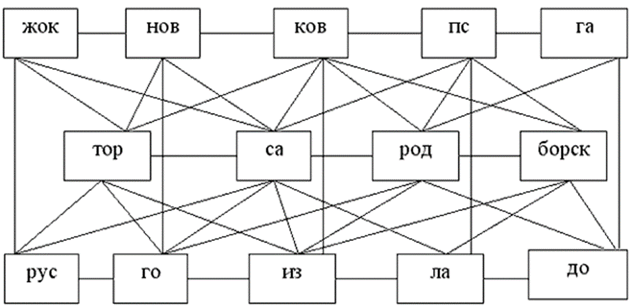
Станция 3. Головоломка “Новгородская земля”
(вся команда)
Не входя в один и тот же квадрат дважды и не перескакивая через квадрат, прочтите написанные названия городов Новгородской земли в XIII веке.
Названия городов напишите в маршрутном листе, за каждое название города 1 балл, использовать надо все квадраты.

Slide 11
Станция 4. «Кто к нам с мечом…»
А)Летописец Новгорода повествует: « Придаша свеи (шведы) в силе велище и мурмане ( норвежцы) и сумь и емь (финны) в кораблях множество много зело… с князем и пискупы (епископы) своими, и сташа в Неве в устье Ижоры, хотяче всприяти Ладогу, просто же реку, и Новгород, и всю область новгородскую».
Б)… « И была сеча великая с латинянами, и перебил их бесчисленное множество и самому предводителю возложил печать на лицо острым копьём…» («Повесть о житии и о храбрости Благоверного и Великого князя Александра.»)
(команда делится по три человека)
Задание 1. Прочитайте отрывки документов и назовите сражения описанные в них кто и куда пришёл…

Slide 12
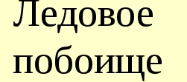
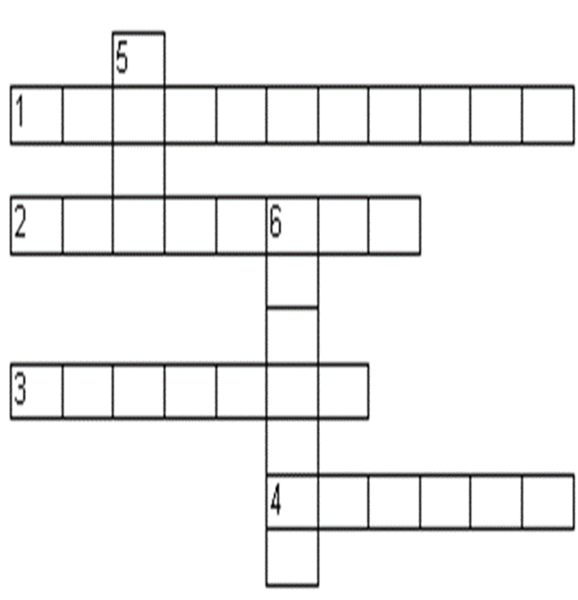

Slide 13
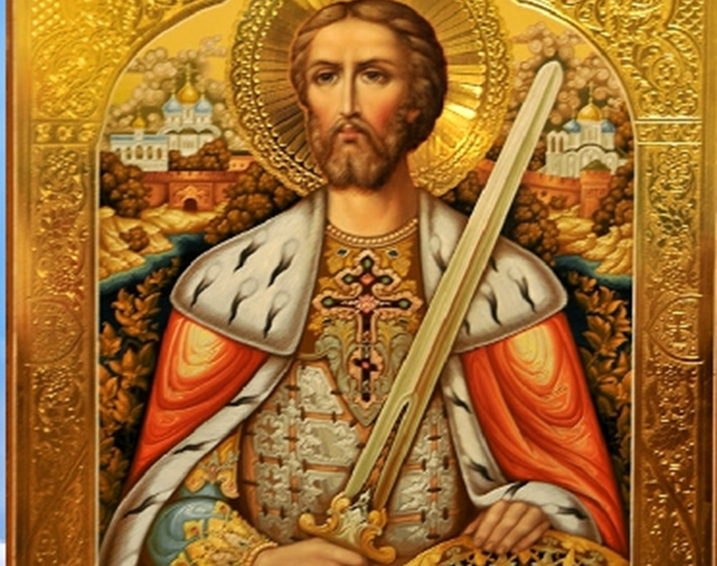
Станция 5. «Ордынский натиск».
1. Монгольские чиновники, которые занимались переписью русского населения.
2. Почему хан Батый, узнав о событиях 1242 года, вызвал в Золотую Орду отца Александра Невского?
3. Особая ханская грамота на княжеские владения.
4. Сколько раз Александр Ярославич ездил в Золотую Орду, когда? Мог ли он встречаться с ханом Батыем?
5. 1257год. Восстали жители Новгорода. Что послужило причиной и почему Александр Невский расправился с Новгородом?
6. Кто из современников князя А. Невского сказал о нём такие слова: «Правду мне говорили о нем: нет князя ему равного. Это враг опасный, сильный, умный…»
Вся команда отвечает на вопросы:

Slide 14
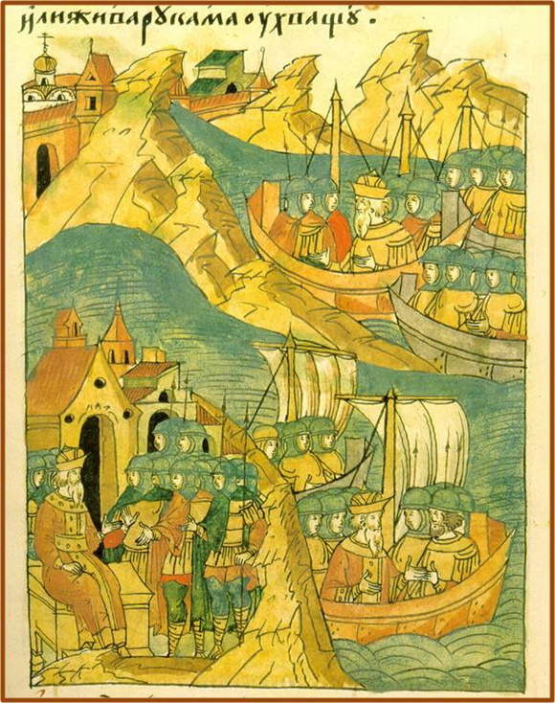
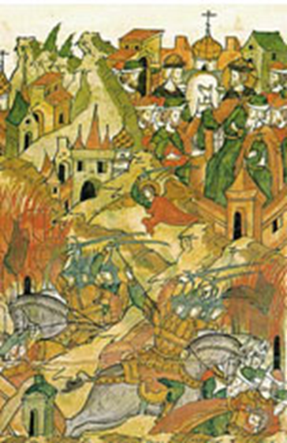
Станция 6. «Святой воин»
Задания данной станции знакомят школьников с миниатюрами лицевого летописного свода. Извлекая информацию из изобразительных источников, учащиеся анализируют личность Александра как русского святого.

Slide 15
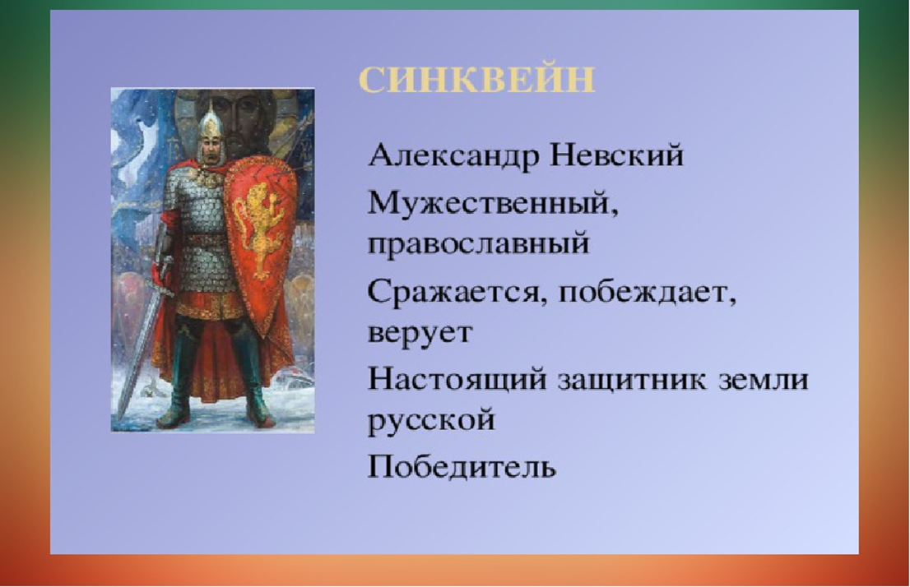
Итоговое задание напишите свой скинвейн:
1. Название темы (существительное)
2. Прилагательные (два, три)
3. Три глагола, показывающие действия в рамках темы
4. Фраза из 4 слов, содержащая отношение автора к теме
5. Вывод, завершение темы, выраженной любой частью речи.

